Slide 1
物联网与泛在智能研究中心
实现篇 第七章 物理存储结构
主讲：张 浩
Notes:
30页 记录固定的文件块 非固定记录的文件块 的区别， 图例是什么意思
Hash文件是属于索引部分，还是文件部分

Slide 2
目录
数据库存储设备
磁盘文件
Hash文件
索引文件
B⁺-树文件索引
B-树文件索引

Slide 3
目录
数据库存储设备
磁盘文件
Hash文件
索引文件
B⁺-树文件索引
B-树文件索引

Slide 4
物理存储介质
高速缓冲存储器(Cache) – 最快价格最昂贵的存储介质，由计算机的硬件来管理。
cache的速度可以达到1纳秒，几乎可以和CPU寄存器速度媲美。
主存储器(Main memory):
用于存放可处理的数据的存储介质
快速存取 (10 到 100 纳秒; 1纳秒= 10^{–9}秒)
一般而言，对于存储整个数据库来说，该存储器太小或太贵
个人电脑几GB到数十GB，大型服务器几百GB到几TB
数据库的规模已超过了TB/PB，甚至EB
数据易丢失 — 当断电或者系统故障时，主存上的数据将丢失

Slide 5
物理存储介质
快速闪存储器(Flash memory)
当系统故障或断电时，数据仍得以保存
相对于主存储器，每字节的价格更低
读的速度几乎与主存相同
相对于主存，写的速度要慢一些 (几微秒), 擦除的速度更慢
以广泛被应用与可以插入电脑的通用串行总线(Universal Serial Bus)槽的设备中
目前，快速闪存已作为磁盘的替代品越来越多的被使用—固态硬盘(solid state drive)

Slide 6
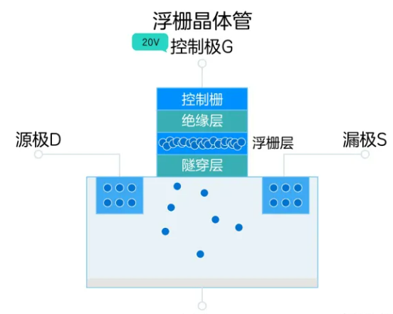
物理存储介质
固态硬盘
固态硬盘存储数据的基本单元叫浮栅晶体管。
我们将浮栅层中的电子数量高于一定值计为0，低于一定值计为1。
这些电子能被“囚禁”多长时间即固态硬盘能够存储数据的年限，一般能够保存数据的年限为10年。
衬底P

Slide 7
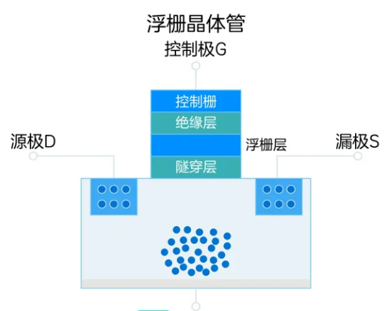
物理存储介质
固态硬盘写原理
写入（0）
擦除（1）
20V
衬底P
衬底P

Slide 8
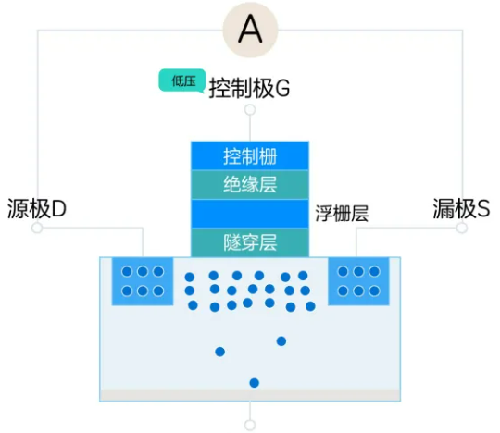
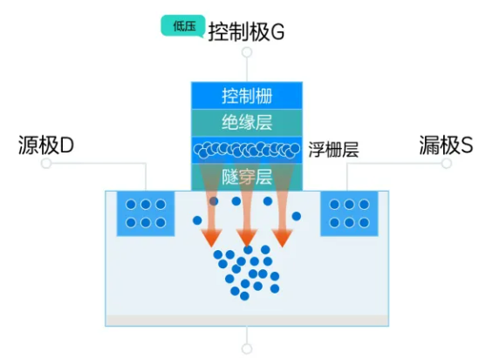
物理存储介质
固态硬盘读原理
根据源极漏极是否导通判断。
读取为1
读取为0
衬底P
衬底P
Notes:
当浮栅层中不存在电子时（存储数据为1），给控制G一个低压，电子只能被吸引到靠近隧穿层的位置，源极漏极可以导通，形成电流。
当浮栅层中存在电子时（存储数据为0），给控制极G一个低压，由于浮栅层里面的电子对这些电子有排斥作用，所以电子无法被吸引到靠近隧穿层的位置，源极漏极不会导通，不会形成电流。

Slide 9
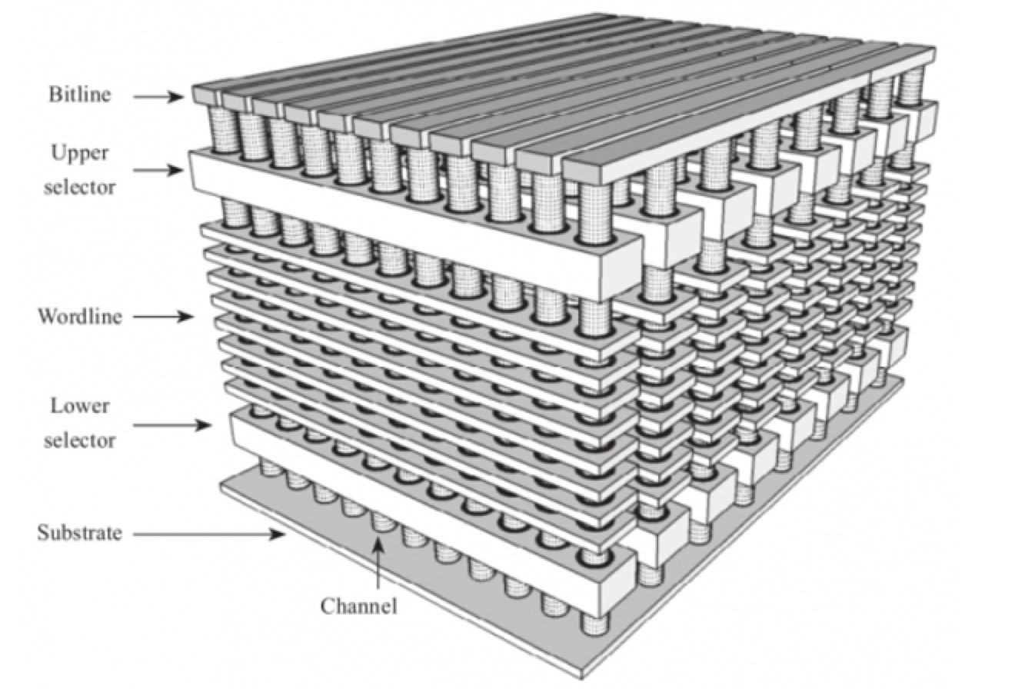
物理存储介质
固态硬盘
采用纯电子结构
读写不平衡：读速度很快；写入慢。
寿命有限：NAND Block都有擦写
次数的限制，当超过这个次数时，
该Block可能就不能用了
浮栅极充不进电子（写失败）
浮栅极的电子很容易就跑出来（比特翻转，0->1)
浮栅极里面的电子跑不出来（擦除失败）
同一型号的两块固态硬盘，分别是1TB容量和500GB容量，哪一个的使用寿命更长，为什么？

Slide 10
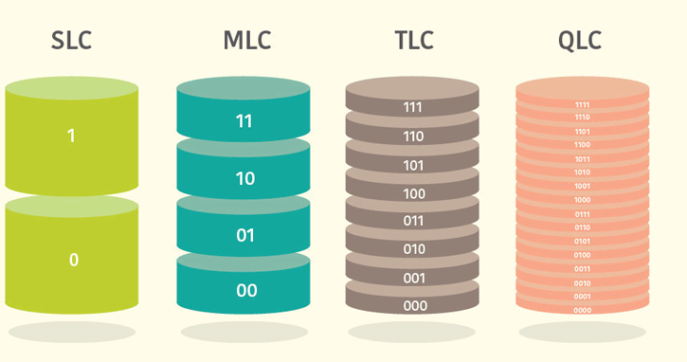
物理存储介质
固态硬盘种类（ SLC,MLC,TLC,QLC）
最大擦写次数按SLC,MLC,TLC,QLC依次递减：SLC的擦写次数可达十万次，MLC一般为几千到几万，TLC降到几百到几千, QLC 进一步降低到100~300次。
一个存储单元电子划分得越多，那么在写入的时候，控制进入浮栅极的电子个数就要越精细，所以写耗费的时间就越长，所以性能也是SLC最好，QLC最差。

Slide 11
物理存储介质
磁盘存储器
数据被存储在旋转的盘面之上，靠磁力对数据进行读和写
用于长期联机数据存储的主要介质。对于一般数据库而言，磁盘可存储整个数据库
当需进行数据操作时，首先需要将数据读入主存中，操作之后需写会磁盘中进行存贮
相对于主存而言，读写时间很慢
直接存取 – 即数据可按照任意顺序进行访问 (与磁带不同)
在系统崩溃或断电时，数据仍可保留
只有在磁盘损坏时才能引起数据丢失

Slide 12


物理存储介质
光学存储器(Optical storage)
非易失性存储器，利用激光将数据从旋转的盘面读出
最流行的形式是光盘，例如： CD-ROM (640 MB) 、DVD (4.7 to 17 GB)
一些光盘只支持一次写、多次读，该类光盘主要用来存档，例如CD-R, DVD-R, DVD+R等
一些光盘支持多次读写，例如CD-RW, DVD-RW, DVD+RW, DVD-RAM等
与磁盘相比，光盘的读写速度慢得多

Slide 13
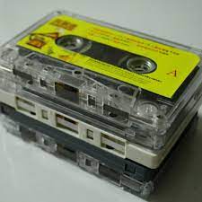

物理存储介质
磁带存储 器(Tape storage)
非易失性存储器，常被用来做数据备份、存档，以便在磁盘损坏的时候能够恢复数据
顺序存取访问— 相比于磁盘、光盘，其数据访问速度十分慢
具有很大的容量 (一般达到10TB级)
新闻报道，目前最大可达580TB（2022年10月）
磁带可以与驱动器分离、独立存放 ⇒ 因而存储的花销十分便宜，但是磁带驱动器的价格较贵

Slide 14
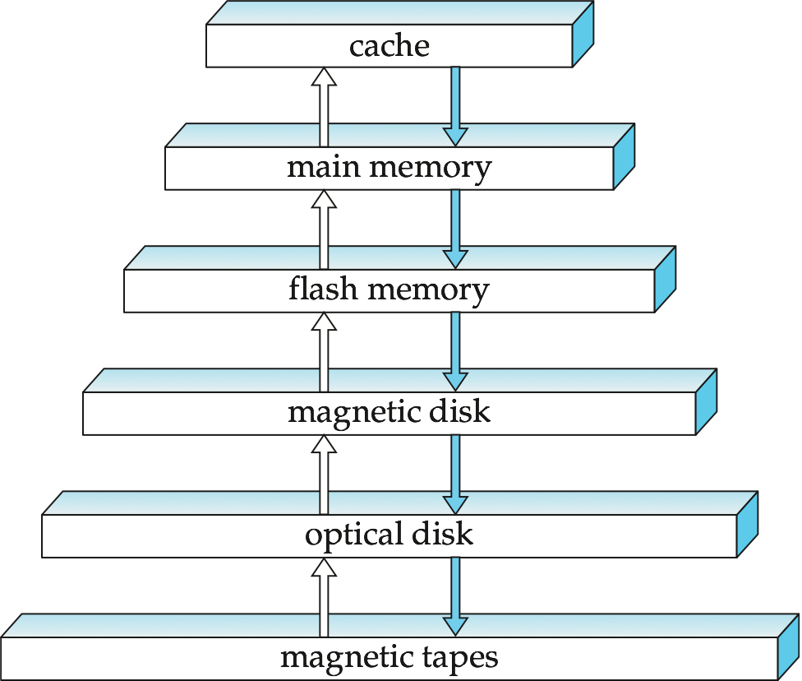
物理存储介质的层次关系
高速缓存
主存
闪存
磁盘
光盘
磁带

Slide 15
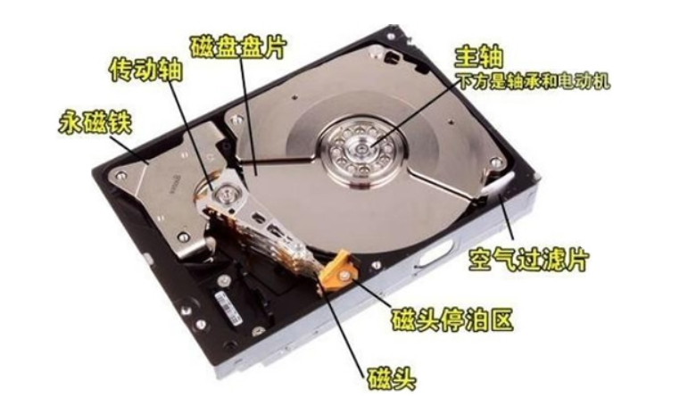
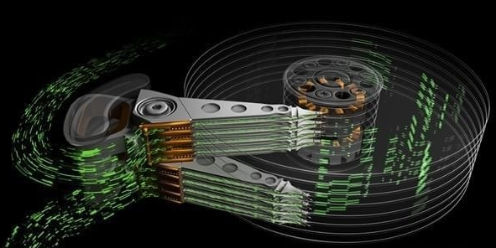
磁盘数据存储机制
磁盘存储器
磁盘是用磁性材料制成的圆盘。数据存储在磁盘表面。
多个磁盘组装在一起使用，形成一个磁盘组。

Slide 16
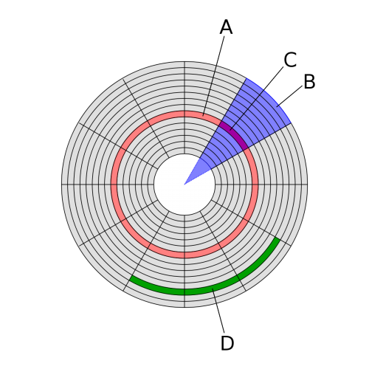
磁盘数据存储机制
磁盘存储器
每个磁盘表面由多个磁道组成。数据存储在磁道上。
每个磁道又分为多个扇区，是磁盘最小组成单元，通常是512字节（有的磁盘4096字节）。
磁盘块(簇)由多个扇区组成，是文件系统读写数据最小单位。
在磁盘组上，所有磁盘面上具有相同直径的磁道集合称为一个柱面。
A：磁道
B：只做标示，无特殊含义
C：扇区
D：磁盘块（簇），由多个扇区组成

Slide 17
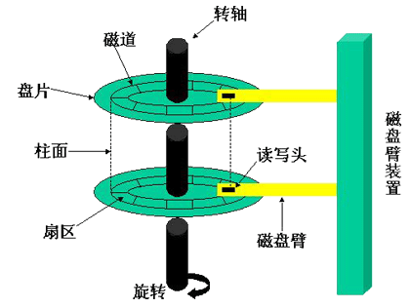
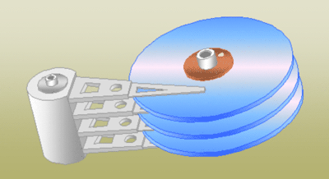
磁盘存储器
每个磁盘存储器由磁盘和驱动器构成。磁头和磁臂是驱动器的重要组成部分。
磁头负责读写各磁道上的数据，安装在磁臂上。
按照磁头的特点，磁盘存储器可以分为两种。
固定头磁盘存储器：每个磁道具有一个磁头。磁头固定不动。这种磁盘存储器造价昂贵，已经很少使用。
活动头磁盘存储器：每个磁盘面上具有一个读写磁头。读写磁头可以随磁臂移动到磁盘面的任何一个磁道上，读写该磁道上的数据。这种磁盘存储器造价比较便宜，是使用最多的磁盘存储器。

Slide 18
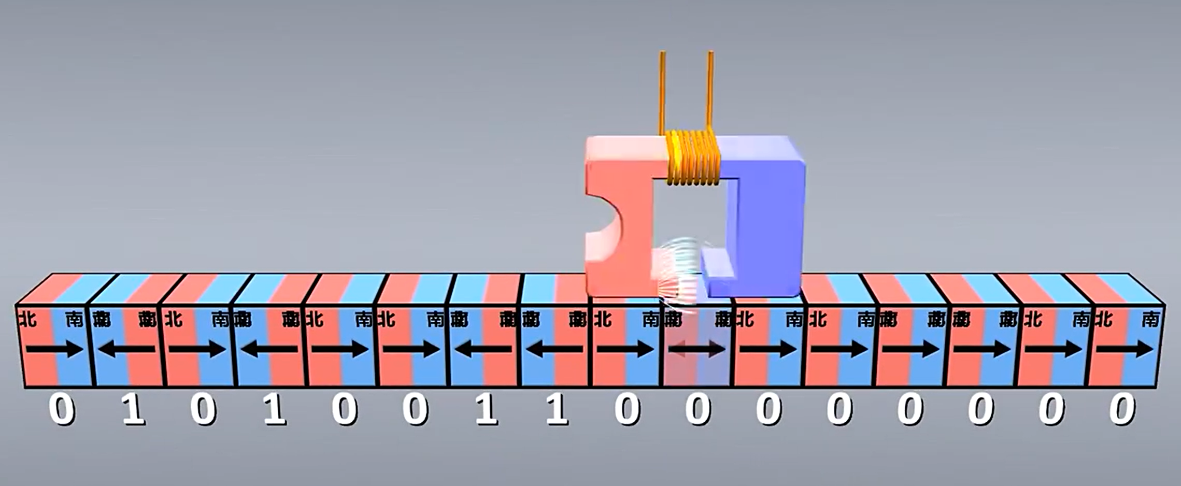
磁盘存储器的读写方式
读写方式
利用磁场方向写入和读取数据
一次读写一个磁盘块
每个磁盘块存储很多字节（如4K）
主存储器与磁盘交换信息以磁盘块为单位
可以随机地读写任何一个磁盘块

Slide 19
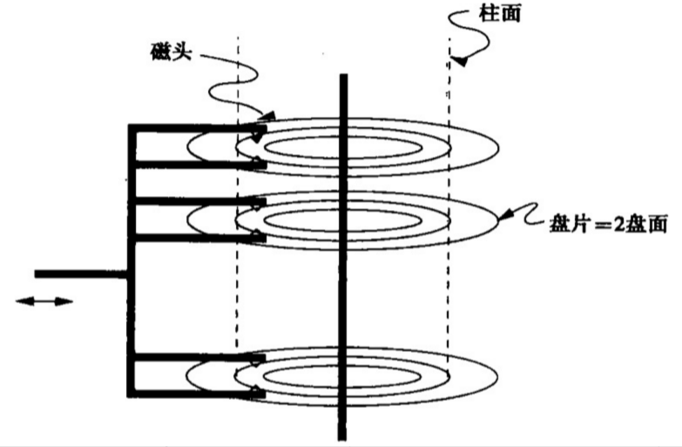
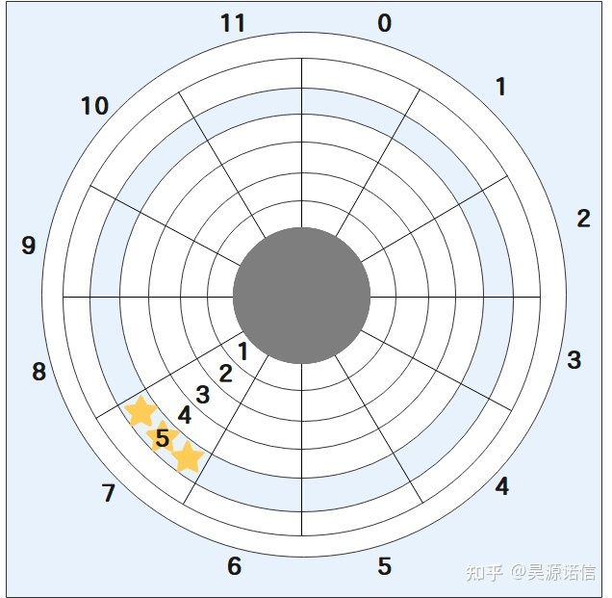
磁盘存储器的读写方式
寻址方式
柱面号+面号+扇区号
数据存储在第五柱面第一盘面(确定磁道)第七扇区

Slide 20
磁盘存储器的读写方式
磁盘读写的代价
寻找时间:
磁头定位到指定磁道的时间
旋转延迟:
指定磁盘块转到磁头下的时间
传输时间:
主存和磁盘间传输数据的时间

Slide 21
磁盘调度策略
按照读写请求先后次序处理各请求, 效率很低.
优先处理离磁头当前位置最近的请求. 读写请求多时, 效率较高.
先来先服务策略
近者优先策略
全程移动扫描策略
移动扫描策略
分组扫描策略
间歇式全程扫描策略
磁臂视情况改变其移动方向。前进方向上无请求时, 反方向移动.
磁臂在0号至最大号磁道之间往返移动, 边移动边处理请求.
所有读写请求分组。逐次使用移动扫描策略处理各组请求.
磁臂反复从0号柱面扫描到最大号柱面，在每个柱面停留一段时间,等待磁盘旋转n次,使各扇面被存取概率相等.

Slide 22
磁盘容错技术
磁盘故障将导致数据丢失
解决办法
用一或多磁盘(数据磁盘)保存数据，用附加磁盘(冗余磁盘)保存故障恢复信息;
当数据磁盘发生故障时，冗余磁盘的信息可以用来实现故障磁盘的恢复;
当冗余磁盘发生故障时，数据磁盘或其他冗余磁盘用来实现故障磁盘的恢复.
基于磁盘冗余技术的策略通常称为RAID(Redundant Array of Independent Disk)

Slide 23
RAID1策略：每个数据盘附加一个冗盘(也称镜像盘)
数据盘发生故障时，镜像磁盘代替其工作
数据盘故障修复或加入新盘
正常运行时，两盘数据保持一致
=
数据磁盘
冗余磁盘
故障数据盘进入修复
数据盘进入正常工作
镜像盘数据复制到数据盘
代替故障数据盘工作

Slide 24
磁盘容错技术
镜像盘发生故障时，数据磁盘继续其工作
镜像盘故障修复或加入新盘
正常运行时，两盘数据保持一致
=
数据磁盘
冗余磁盘
数据盘数据复制到镜像盘
数据盘继续工作
镜像盘进入故障修复
镜像盘恢复工作

Slide 25
磁盘容错技术
数据磁盘发生故障
镜像磁盘发生故障
正常运行时，两盘数据保持一致
=
系统
崩溃
数据磁盘
冗余磁盘
这是RAID1的弱点

Slide 26
磁盘容错技术
RAID4策略
仅适用一个冗盘完成n个数据盘的奇偶校验;
冗余盘的第i块存储所有n个数据盘第i块数据的奇偶校验位;
如果所有n个数据磁盘的第i块的第j位上1的个数是偶数，则冗余磁盘的第i块第j位为0，否则为1 ;

Slide 27
磁盘容错技术
RAID4
例. 假定系统具有三个相同数据磁盘（盘1、盘2、盘3）和一个冗余盘（盘4），每个磁盘块存储八位数据。如果三个数据磁盘的第i块分别存储如下数据：
磁盘1： 11110000
磁盘2： 10101010
磁盘3： 00111000
则冗余磁盘（即磁盘4）的第i块存储如下的奇偶校验位：
磁盘4： 01100010
如果系统具有n个磁盘和一个冗余磁盘，可以通过读这n+1个磁盘中的任何n个磁盘的数据推导出另一个磁盘的数据。

Slide 28
磁盘容错技术
RAID4
例
磁盘1： 11110000
磁盘2： 10101010
磁盘3： 00111000
磁盘4： 01100010
假设我们正在读数据磁盘1的一个数据块1，另一个请求要读磁盘1的不同数据块，比如说块i。如果其余的磁盘都处于空闲状态，则不必等待第一个请求完成。
可以通过如下两步操作得到数据磁盘1的第i块数据：
第一步：读数据磁盘2、数据磁盘3和冗余磁盘的第i块数据，
第二步：使用奇偶校验原理计算数据磁盘1的第i块数据：磁盘1：11110000。

Slide 29
RAID5策略
RAID4的瓶颈问题: 冗余盘读写次数太多!
RAID5策略: 每个磁盘作为某些磁盘扇区的冗余磁盘
例：
P0 4 8 12 16 | 0 P1 9 13 17 | 1 5 P2 14 18 | 2 6 10 P3 19 | 3 7 11 15 P4
RAID5部分解决了RAID4的瓶颈问题

Slide 30
目录
数据库存储设备
磁盘文件
Hash文件
索引文件
B⁺-树文件索引
B-树文件索引

Slide 31
文件和关系
文件
关系
数据项
属性值的物理形式
文件记录
元组的物理组织
文件块
多元组的物理存放
文件
关系的物理存放

Slide 32
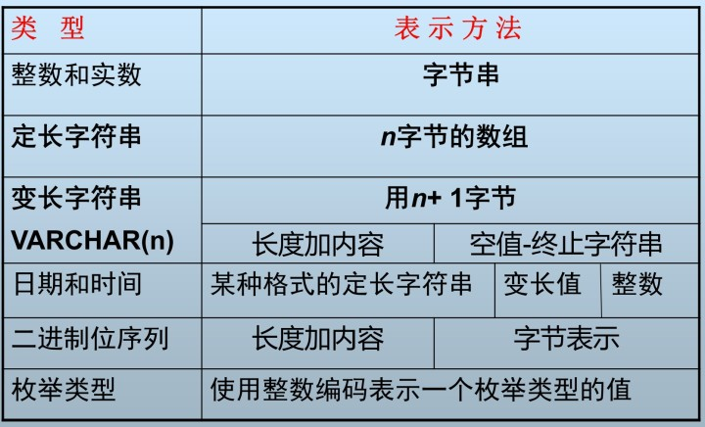
数据项
是最低级数据组织形式。
数据项的语义
表示关系数据库中元组的属性值
姓名
年龄
出生日期
数据项类型
Integer (short)
Real/Float
Char(n)/ Varchar(n)

Slide 33
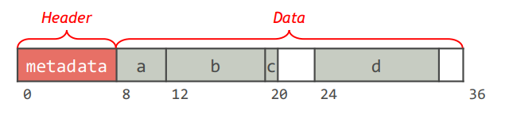
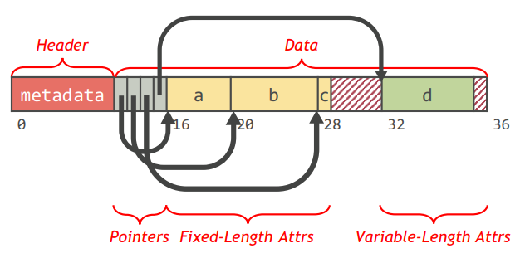
文件记录
文件记录定义
数据项的集合, 对应于一个关系元组
文件记录的种类
定长记录: 记录长度固定
非定长记录: 记录长度可变
每个属性值存储位置偏移量是4字节或8字节整数倍

Slide 34
文件记录
文件块定义
记录集合，一个磁盘块
（典型值为4到8KB）
文件记录的存储方法
跨块存储(跨块记录)
一个记录存储在多个文件块
非跨块存储(非跨块记录)
一个记录只存储在一个文件块

Slide 35
文件块
文件块的种类
记录固定的文件块
数据库存储指向记录的指针
移动删除记录时需修改指针
很难知道多少指针需要修改，
使得指针修改非常困难
第456磁盘块
… N 40 XX Y
记录直接地址:

Slide 36
文件块
文件块的种类
记录固定的文件块
记录非固定的文件块
磁盘块底保存间接寻址空间，
为块中每个记录设置一个间接
寻址项.
记录可在块中自由移动,
不影响任何指向记录间接地址
的指针.
第456磁盘块
记录
… 60 40 20 1
记录间接地址:
456 3

Slide 37
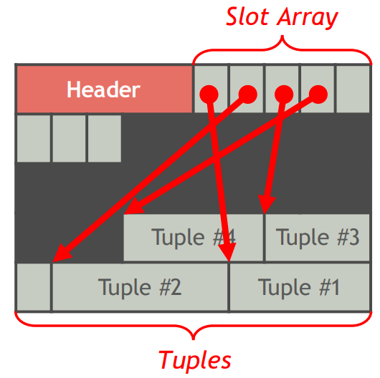
文件块
分槽的页结构，一种常见的文件块组织结构
块头：
记录项的数量
自由空间的末尾处
每条记录位置和大小
块尾：
连续的实际记录
块中：
空闲空间

Slide 38
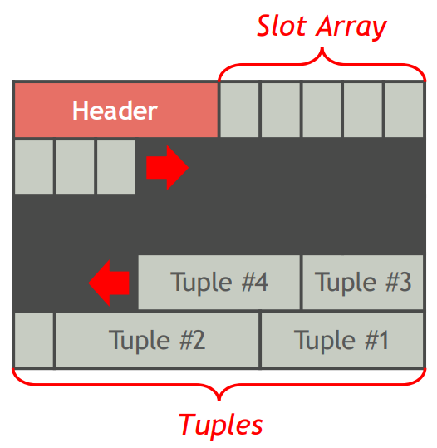
文件块
分槽的页结构
删除一条记录
释放该记录所占用空间
移动该记录之前的记录
修改块头
插入一条记录
在块中空闲空间的尾部
给这条记录分配空间
修改块头
记录的增长和缩短
移动此记录之前的记录
修改块头

Slide 39
磁盘文件
文件定义
文件块的集合, 对应于一个关系
文件种类
无序文件
有序文件
索引文件
Hash文件
文件的存储方法
连续存储方法
链接存储方法
索引存储方法

Slide 40
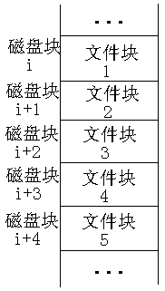
磁盘文件
连续存储方法
按照文件中文件块的顺序把文件存储到连续磁盘块上.
存取整个文件的效率高.
文件扩充困难.

Slide 41
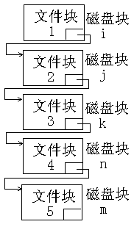
磁盘文件
链接存储方法
在每个文件块中增加一个指向下一个文件块所在的磁盘块的地址指针.
便于文件扩充.
读整个文件的速度很慢.
查询效率低.

Slide 42
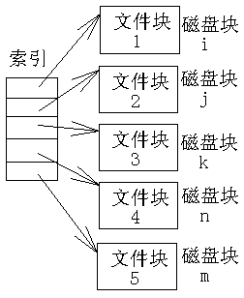
磁盘文件
索引存储方法
在磁盘上存储一个或多个索引块.每个索引块包含指向文件块的指针.
查询处理高效

Slide 43
磁盘文件
扇区(sector)
磁盘物理层面的概念
OS不直接与扇区交互
磁盘块(IO Block)
文件系统读写最小单元，OS使用的逻辑概念
磁盘操作的基本单位
页(page)
内存的最小存储单位，可以与磁盘块大小一致
内存操作的基本单位

Slide 44
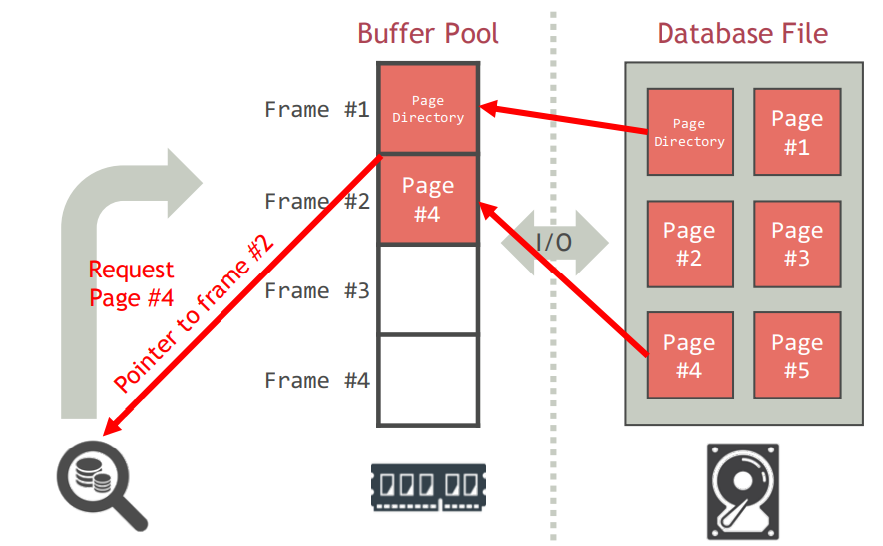
磁盘缓冲处理技术
CPU无法直接读/写磁盘数据，必须将文件中的页从磁盘读入内存（缓冲区）
数据库文件大小常常超过DBMS可用内存容量，需要决定哪些文件页读入内存
缓冲区管理器负责磁盘和内存之间文件页复制

Slide 45
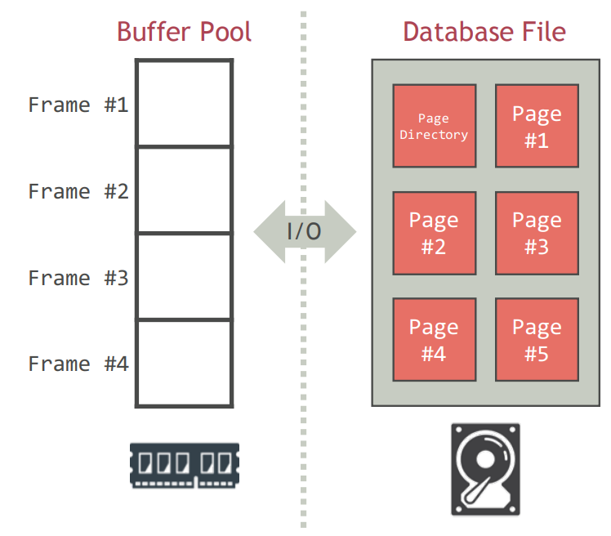
磁盘缓冲处理技术
缓冲池：DBMS将可用内存区域划分为页数组
页框：缓冲池中的页成为页框(frame)

Slide 46
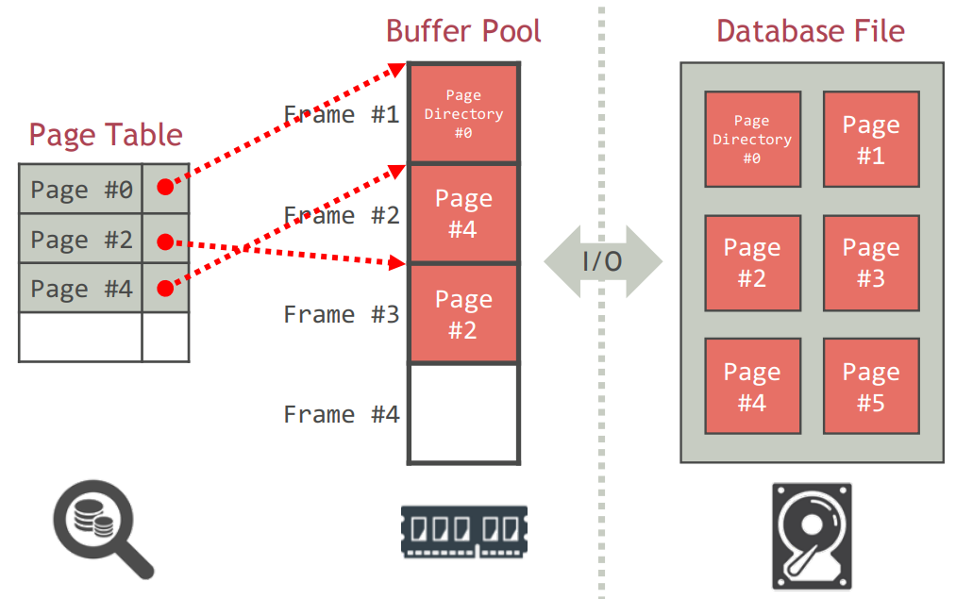
磁盘缓冲处理技术
页表：记录缓冲池中当前有哪些页及这些页在内存的地址
页表将页号(page ID)映射为该页所在页框的地址
页表可以用内存hash表实现

Slide 47
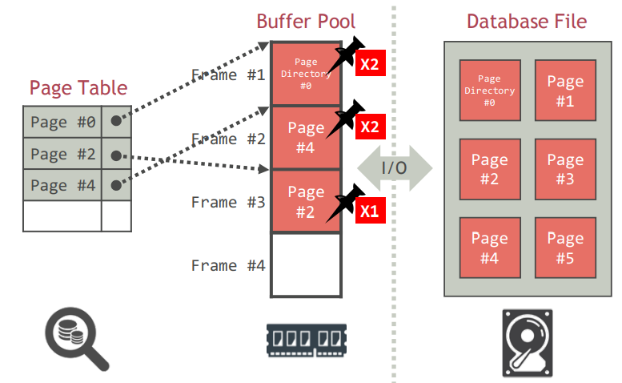
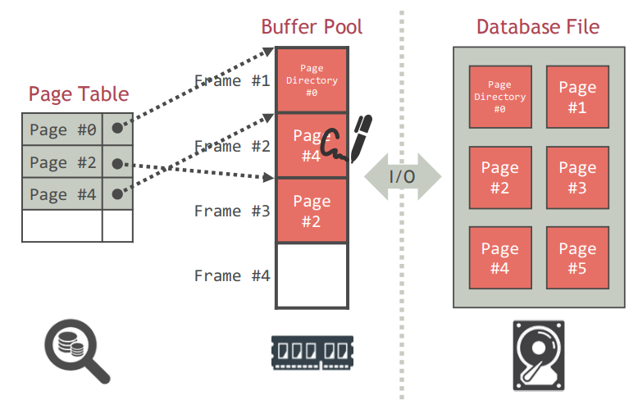
磁盘缓冲处理技术
DBMS用两个变量记录缓冲池中每个页框的状态
pin_count:页框中页当前被请求但未释放的次数，即引用次数（类似于读锁）
dirty：该页框中的页写入后是否被修改过

Slide 48
磁盘缓冲处理技术
缓冲区管理器的作用
请求页
释放页
修改页

Slide 49
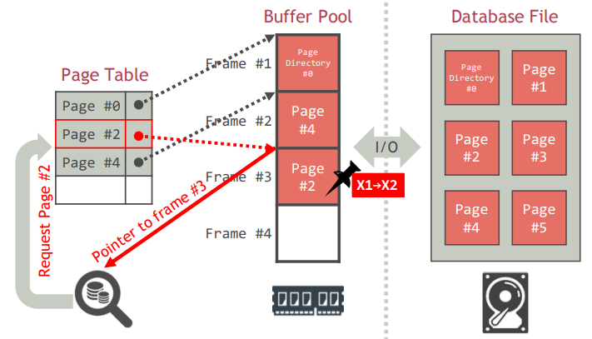
磁盘缓冲处理技术
请求页
搜索页表，检查缓冲区中是否有被请求的页P
1. 若存在，则pin_count ← pin_count +1
返回包含P的页框的地址

Slide 50
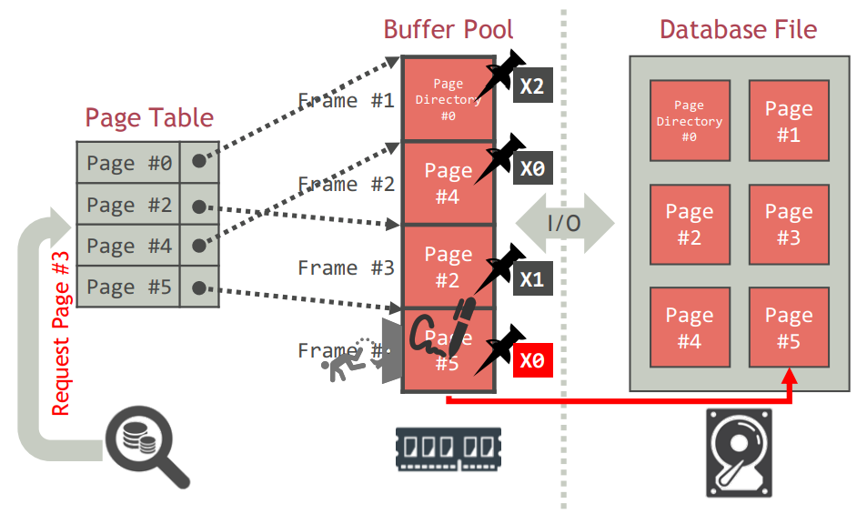
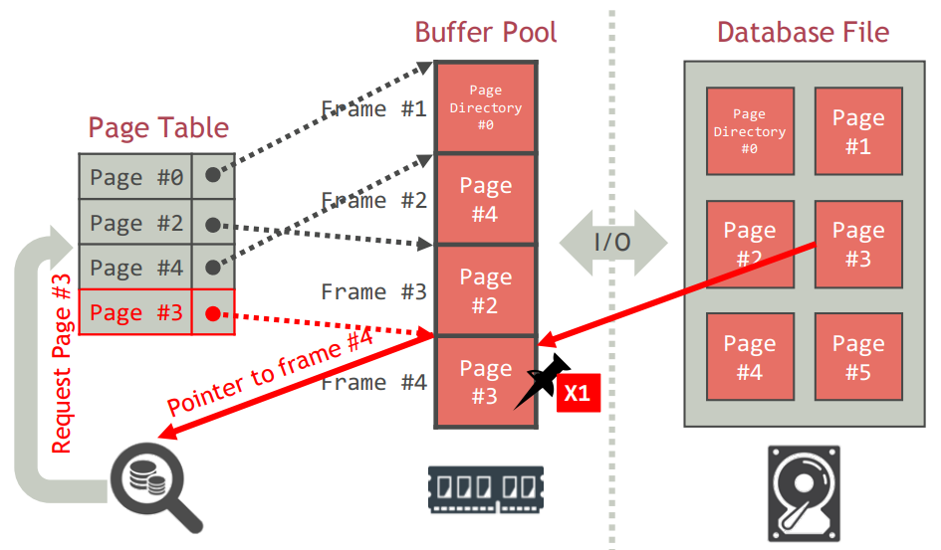
磁盘缓冲处理技术
请求页
2.1若P不存在：
选替换页：使用替换策略，选择一个pin_count=0的页框，将其pin_count=1
写回脏页：若该页dirty为真，则写回磁盘
读请求页：将请求的页P读入该页框，返回页框地址

Slide 51
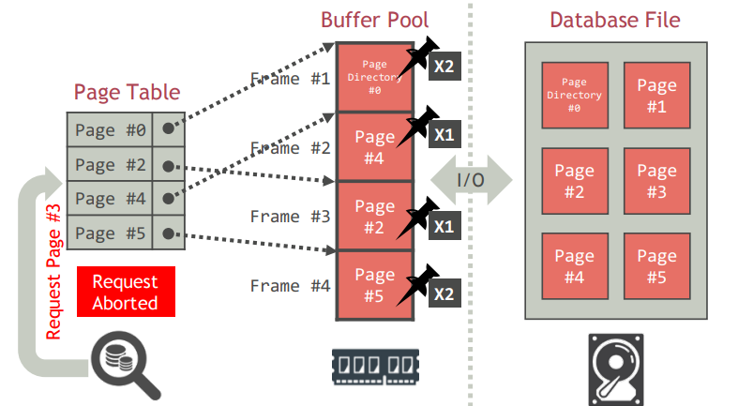
磁盘缓冲处理技术
请求页
2.2若P不存在，且缓冲池中没有pin_count=0的页框，则请求开始等待，直到出现释放了的页面
实际上，DBMS会中止提出该请求的事务，并重新执行它

Slide 52
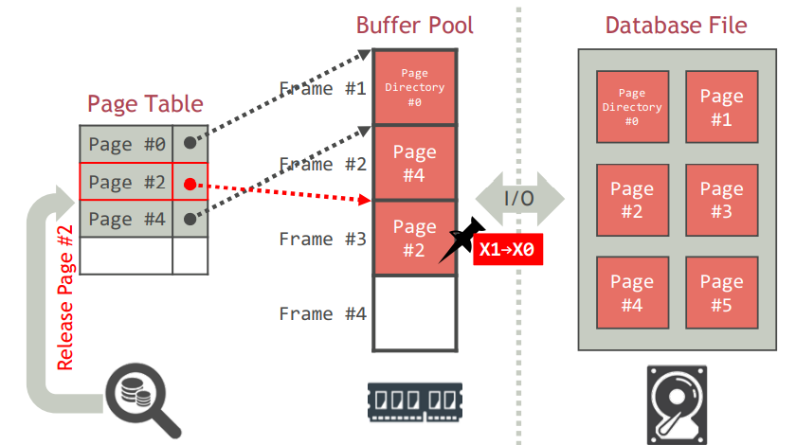
磁盘缓冲处理技术
释放页
unpin被释放的页，即对应的页框pin_count减1

Slide 53
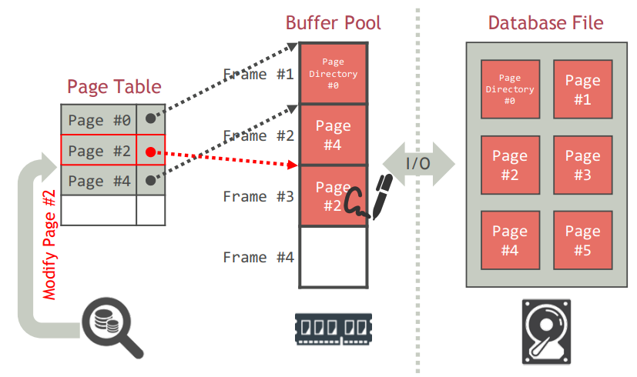
磁盘缓冲处理技术
修改页
将被修改的页所在页框dirty置为真

Slide 54
磁盘缓冲处理技术
最近最少使用策略(Least Recently Used, LRU)
动机：长期不被使用的数据，在未来被用到的几率也不大
用一个时间戳记录缓冲池中每个页框最后访问时间
替换pin_count=0且时戳最旧的页框的页
时钟替换策略
轮询，近似LRU，但不用维护时戳
缓冲区中所有页框组成环形，每个页框设置一个引用位
引用位默认置为0
当一页读入页框，或有应用访问时，引用位置为1
替换策略：轮询页框，遇到第一个pin_count=0且引用位=0的页
轮询过程中扫过引用位为1的页框，引用位置为0

Slide 55
磁盘缓冲处理技术
最近最少使用策略(Least Recently Used, LRU)
时钟替换策略
立即丢弃策略:
一旦缓冲区中的数据被使用结束，立即释放.
MRU(最近最多使用)策略:
把最近最常使用的缓冲区中释放.
预取：预测并读入未来可能被请求的页

Slide 56
磁盘缓冲处理技术
缓冲池 VS 虚拟内存（相同点）
两者都用于访问可用内存容纳不下的数据
两者都会在需要的时候从磁盘将页读入内存
都会进行页替换

Slide 57
磁盘缓冲处理技术
缓冲池 VS 虚拟内存（不同点）
DBMS经常能更准确地预测页的访问顺序
OS不具备内存中的页强制写回磁盘的能力，DBMS必须具有强制写回的能力
OS会将修改过的页延迟写回磁盘，若写回前发生故障，则会破坏数据一致性
DBMS则需要保证一致性（通过将修改过的页写回磁盘前将日志记录写入日志，保证故障恢复）
并发控制和故障恢复使得缓冲区管理器的设计更加复杂

Slide 58
目录
数据库存储设备
磁盘文件
Hash文件
索引文件
B⁺-树文件索引
B-树文件索引

Slide 59
Hash文件概述
用Hash函数来存储和存取关系记录。
对文件中每个记录的同一属性或属性集需要计算一个散列函数。
散列函数的结果确定了记录应该存储到文件哪个物理块中。
即指定某个关系上的一个（组）属性A作为Hash码，然后对该Hash码定义一个函数（称为Hash函数），关系记录的存储地址由Hash(a)来决定，a是记录在A上的值
简单HASH方法
动态HASH方法
可扩展HASH方法
线性HASH方法

Slide 60
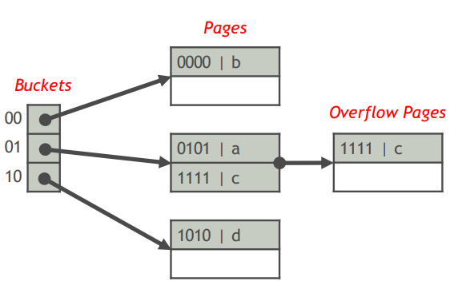
Hash文件概述
Hash文件基本形式
利用hash函数，在键K上建立hash索引，索引项属于编号为hash(K)的桶
每个桶中存放一个指针，指向该索引项所在页的链表

Slide 61
Hash文件概述
散列函数(Hash Functions)
h：查找键(散列键) → [0…B – 1]
桶(Buckets), numbered 0,1,…, B-1
散列索引方法
给定一个查找键K，对应的记录必定位于桶h(K)中
若一个桶中仅一块，则 I/O次数＝1
若一个桶中有多个块，平均I/O次数＝总块数/B

Slide 62
Hash文件概述
散列函数常见构造方法
平方取中：关键字平方后取中间几位
除留取余：H(key) = key mod B
折叠法：1472580369，表长为3，则进行划分147|258|036|9，147+258+036+9=450
随机数：H(key)=random(key)
让key能均匀映射到hash各桶里

Slide 63
简单Hash方法
桶编号 | 磁盘块地址
0
1
… | …
n-1
文件被划分为n个Hash桶, 每个Hash桶对应一个磁盘块, 每个Hash桶有一个编号，Hash函数的值域是桶号集合。
每个Hash文件具有一个Hash桶目录。第i号Hash桶的目录项中存储该Hash桶对应的磁盘块地址。
当n不大时，Hash桶目录可以保存在主存储器，否则需存储在磁盘上。
如果文件的记录在Hash属性上分布不均匀，可能产生桶溢出问题（Hash冲突）.

Slide 64
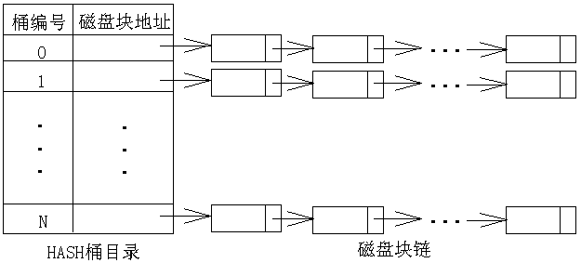
桶溢出问题
多重Hash方法
设溢出处理Hash函数, 确定溢出记录存储地址
链接法
对于每个桶设置一个磁盘块链表, 第一个磁盘块存储正常记录，其他磁盘块存储溢出记录

Slide 65
简单Hash文件的查找操作
查询条件“A=a”，A为Hash属性，a是常值
计算h(a)得到桶号i;
查阅桶目录找到桶i的磁盘块链第一磁盘块;
顺着链扫描检查每一块，直至找到满足条件的记录或证明没有满足条件的记录.
查询条件“A=a”，A不是Hash属性：
使用无序文件上的查找方法.

Slide 66
简单Hash文件的插入操作
使用Hash函数计算插入记录r的桶号i；
在桶i的磁盘块链上寻找空闲空间，将r存入；
若链上所有块中均无空闲空间，向系统申请一个磁盘块，将新r插入，新块链入桶i的磁盘块链。

Slide 67
简单Hash文件的删除操作
如果已知欲删除记录的Hash码值
使用Hash函数计算欲删除记录桶号i，在桶i的磁盘块链上找到欲删除记录，将其删除；
若欲删除记录所在磁盘块空，则释放该磁盘块.
如果不知道欲删除记录的Hash码值
使用无序文件上的记录删除方法来处理删除操作.

Slide 68
简单Hash文件的缺点
只能有效地支持在Hash码上具有相等比较的数据操作;
由于Hash桶的数量一成不变，当文件记录较少时，将浪费大量存储空间;
当文件记录超过一定数量以后，磁盘块链将会很长，影响记录的存取效率.

Slide 69
动态Hash方法
Hash桶数量不固定, 随文件记录变化增减
可以克服静态hash方法的缺点
有多种方法
多Hash表
可扩展Hash方法
线性Hash方法
Notes:
与静态不同的是，动态hash一个桶中记录的hash可能不同，因为此时桶只考虑了hash的部分位。只有溢出划分的时候，才会考虑更多位

Slide 70
可扩展Hash方法
散列函数h(k)是一个b(足够大)位二进制序列，前d位表示桶的数目。
d的值随数据文件的增长而增大
b
b位二进制序列，前d位用于区分桶
h(k)
00110101
d
Notes:
引入一个仅存储桶指针的目录数组，用翻倍的目录项数来取代翻倍的桶的数目，且每次只分裂有溢出的桶，从而减小翻倍的代价。

Slide 71
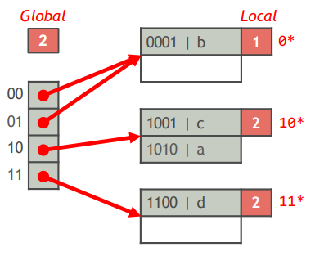
可扩展Hash方法
每个桶中存放一个指针，指向存储该桶中索引项的页
没有溢出页，通过分裂桶容纳溢出数据
全局和局部各自记录需要的判断的hash位数

Slide 72
可扩展Hash方法
Hash桶分裂
当一个Hash桶记录数超过一个磁盘块的容量时, 这个桶划分为两个桶
Hash桶合并
当两个相邻Hash桶记录总数不超过一个磁盘块的容量时, 这两个桶合并为一个桶
Notes:
Hash桶可以用二叉树管理，分裂或合并对应二叉树目录级数增加或减小，若Hash函数能够把记录均匀地分布到各Hash桶, 二叉树将是一个平衡的二叉树

Slide 73
可扩展Hash方法
前d位构成一个桶数组(d全局深度）
d =
2
1
00
01
10
11
0001
桶
0111
h(k)的 前d位
2
1001
1010
b＝4
d＝2
2
1100

Slide 74
可扩展Hash方法
Example: h(k) is 4 bits; 2 keys/bucket
1
d=
2
00
01
10
11
d =
1
0001
1
2
1001
1010
1100
2
New directory
1
Insert 1010
1100

Slide 75
可扩展Hash方法
Example continued
2
0000
d=
2
0001
00
01
10
11
1
2
0001
0111
0111
2
1001
Insert:
0111
0000
1010
2
1100

Slide 76
可扩展Hash方法
d=
3
Example continued
0000
2
000
001
010
011
100
101
110
111
d=
2
0001
00
01
10
11
0111
2
1000
3
1001
1010
1001
2
3
1010
Insert:
1000
1100
2

Slide 77
可扩展Hash方法
优点：
当查找记录时效率高，且桶数量根据实际数据量动态变化。
缺点：
当散列的数据分布不均或偏斜较大时，会使得目录项的数目很大，数据桶的利用率很低。
目录的增长速度，是指数级增长，扩展较快。

Slide 78
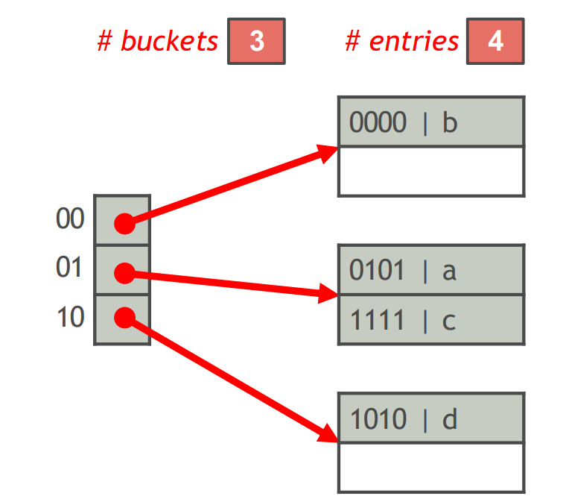
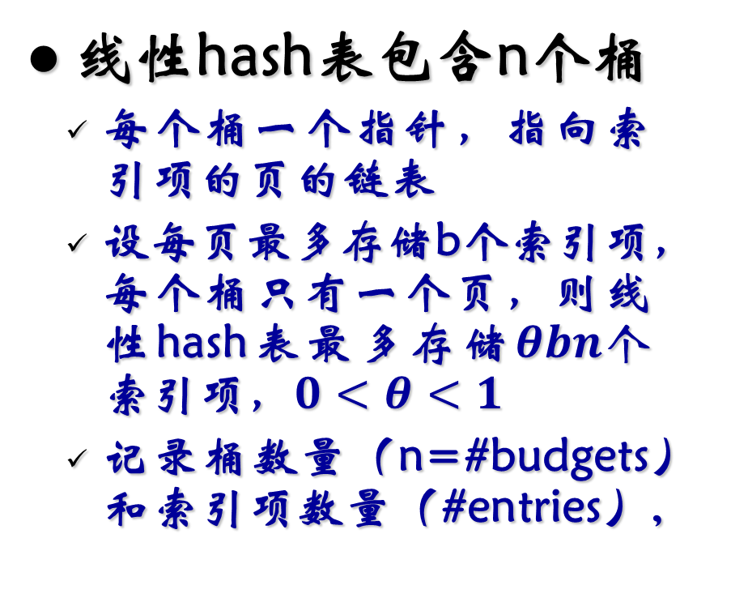
线性Hash方法
线性hash表包含n个桶
每个桶一个指针，指向索引项的页的链表
设每页最多存储b个索引项，每个桶只有一个页，则线性hash表最多存储$θbn个$索引项，$0<θ<1$
记录桶数量（n=#budgets）和索引项数量（#entries）,

Slide 79
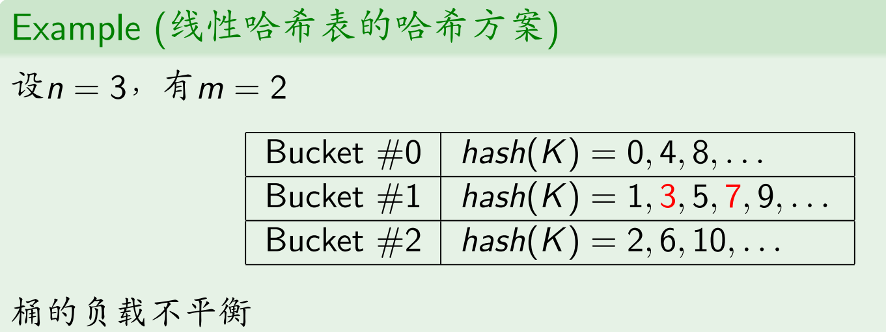
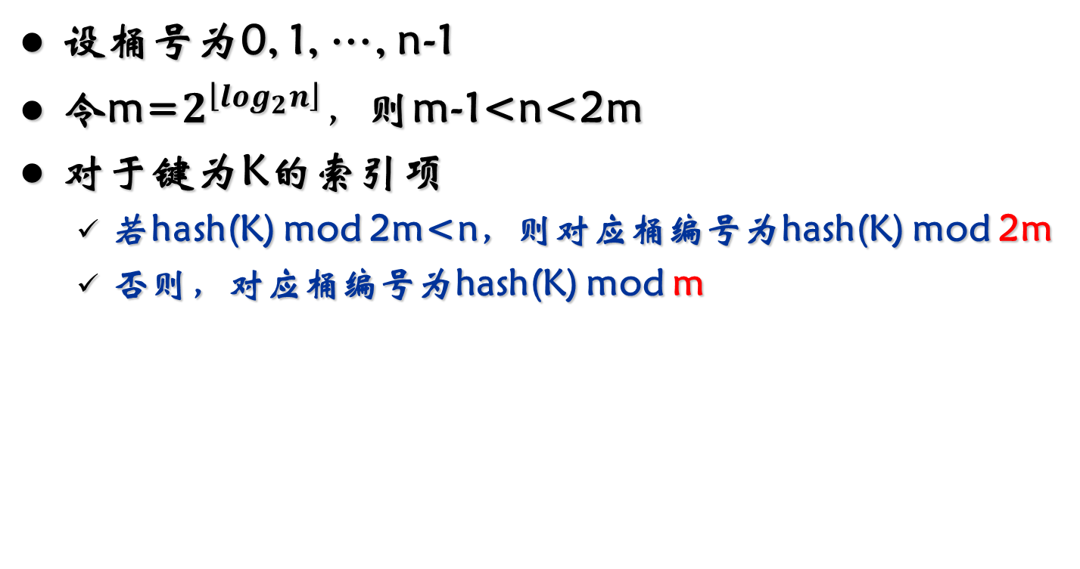
线性Hash方法
设桶号为0, 1, …, n-1
令m=$2^{\left\lfloor log_{2}n\right\rfloor }，$则m-1<n<2m
对于键为K的索引项
若hash(K) mod 2m<n，则对应桶编号为hash(K) mod 2m
否则，对应桶编号为hash(K) mod m

Slide 80
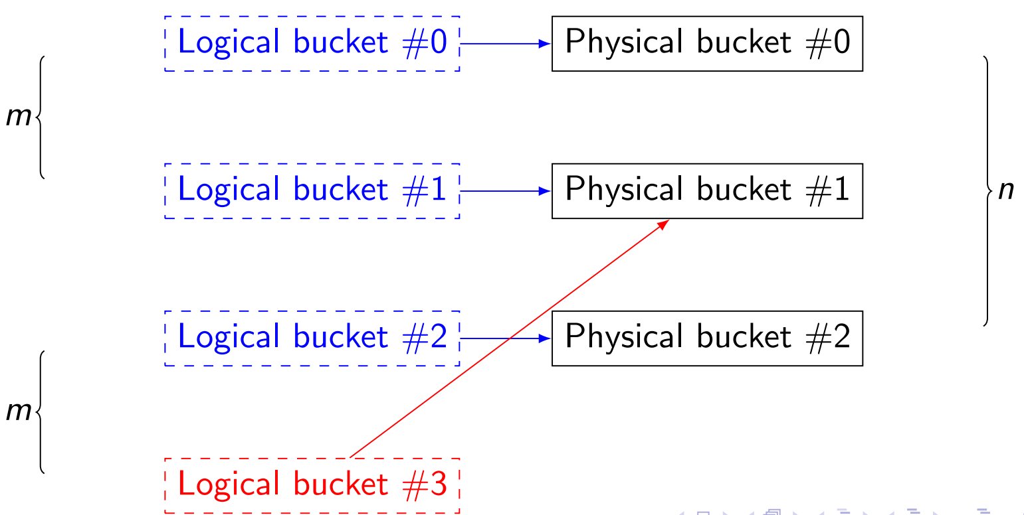
线性Hash方法
逻辑上有2m个桶，物理上有m个桶，逻辑上部分桶在物理上共用

Slide 81
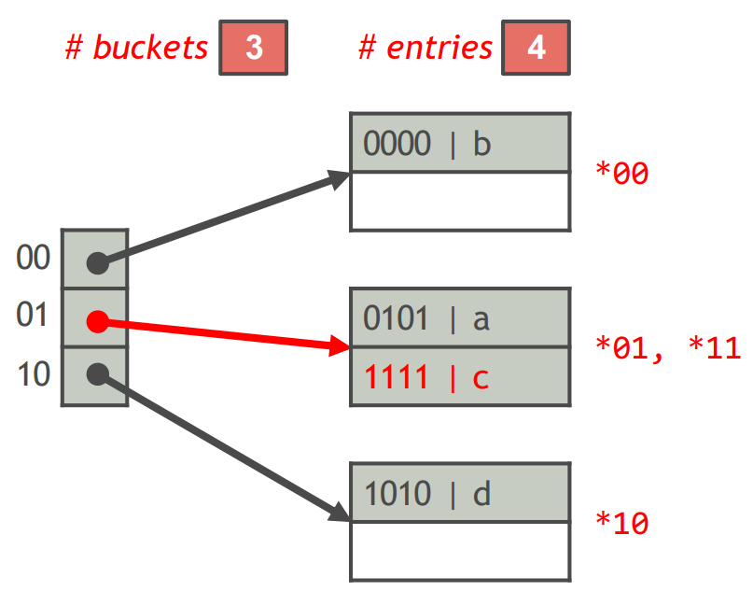
线性Hash方法
查找索引项
若hash(K) mod 2m<n，则对应桶编号为hash(K) mod 2m
否则，对应桶编号为hash(K) mod m
K=c，hash(c)=1111(2进制)

Slide 82
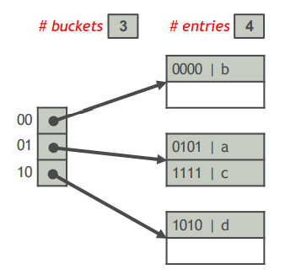
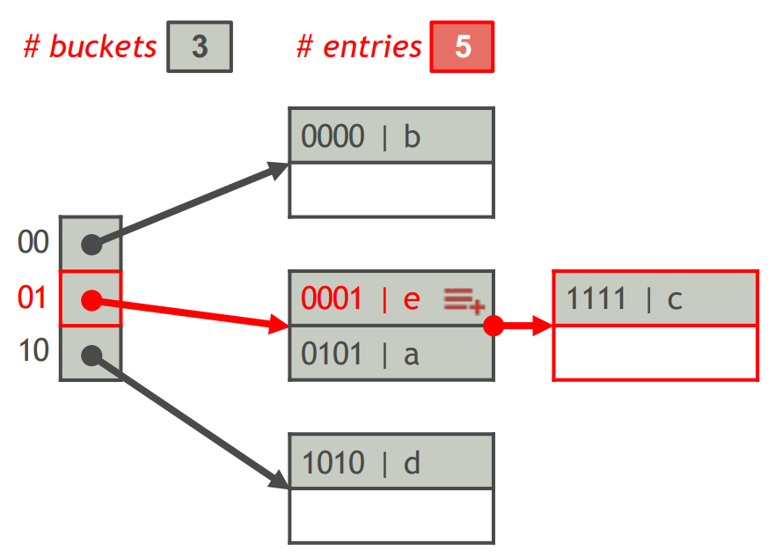
线性Hash方法
插入索引项
将索引项插入所属的桶B
将索引项数量(#entries)+1
若#entries ≤θbn，则插入完成；否则，桶数量(#budgets)+1，按照hash方案重新分配现有索引项
hash(f ) = 0001, θ = 0.85，b=2 , θbn=5.1

Slide 83
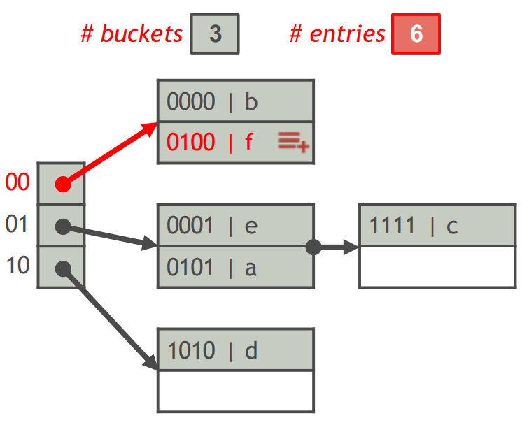
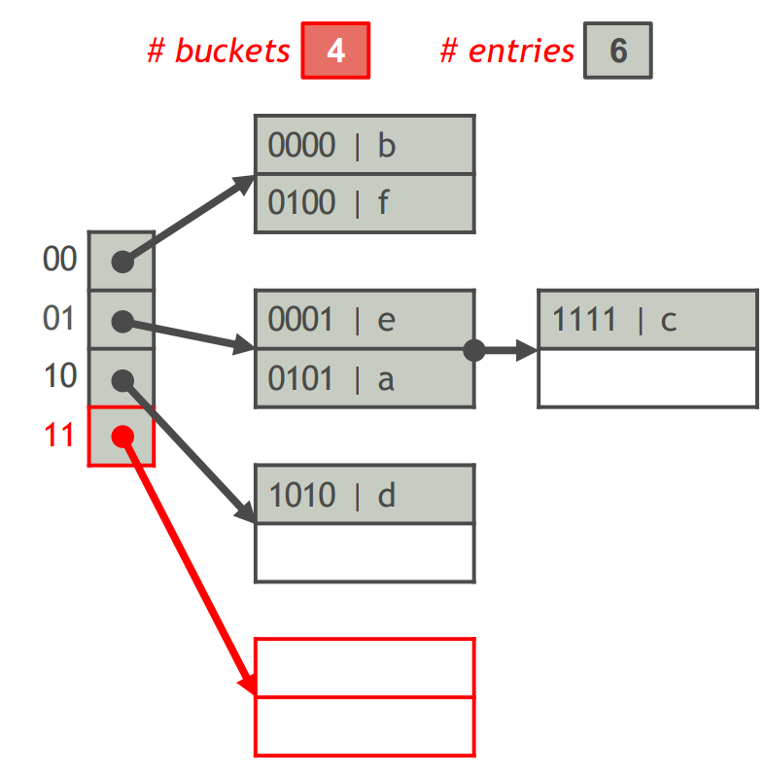
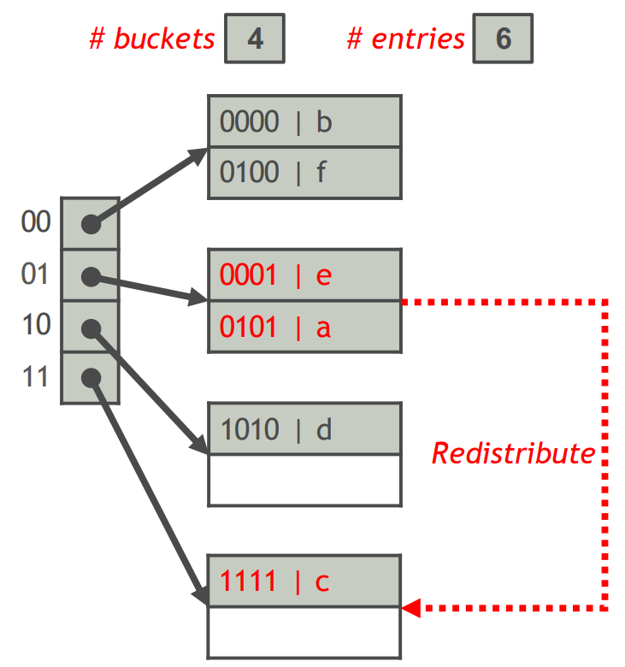
线性Hash方法
插入索引项
hash(f ) = 0100, θ = 0.85，b=2, θbn=5.1

Slide 84
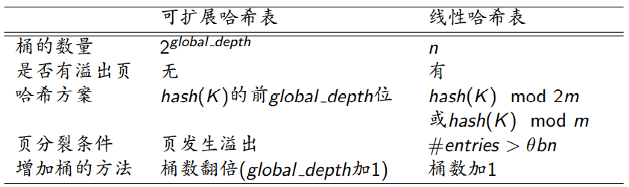
线性Hash方法
线性散列比可扩展动态散列更灵活；但如果数据散列后分布不均匀，导致的问题可能会比可扩展散列还严重。

Slide 85
目录
数据库存储设备
磁盘文件
Hash文件
索引文件
B⁺-树文件索引
B-树文件索引

Slide 86
索引文件
SELECT * FROM STUDENT
WHERE SNAME=’黎明’
查询时需要扫描可能存放有STUDENT元组的所有
存储块.
为了便于实现类似的查询,通常一个关系建立一个或多个索引.
索引是一种数据结构.通常是有序文件.

Slide 87
索引文件
索引域值 | 记录地址
Value₁ | P₁
Value₂ | P₂, P₃
Value₃ | P₄
Value₄ | P₅, P₆
Value₅ | P₇, P₈
Value₆ | P₉, P₁₀
Value₇ | P₁₁, P₁₂, P₁₃
…… | ……
Value_{n} | P_{m}
索引也是一个文件, 称为索引文件
索引文件的记录称为索引记录或索引项
索引记录包括两个域
一个域存储数据文件索引域的值(搜索码)
一个域存储指针, 指记录所在地址
索引文件通常都按照索引域值的大小排序
索引文件一般都远小于数据文件

Slide 88

多级索引
索引文件可以再加索引
乃至建立多级索引

Slide 89

按结构分类索引
第一类: 稀疏索引
把所有记录按关键字的值分组，每组一个索引项
这种索引的索引项少, 管理方便, 但更新代价较高
第二类: 稠密索引

Slide 90
按结构分类索引
第一类: 稀疏索引
第二类: 稠密索引
为每个记录设一个索引项
索引文件有序
查找、更新方便, 但索引项多，空间复杂性大
按索引域特点分类索引
主索引(聚集索引)
辅助索引

Slide 91

主索引(聚集索引)
数据文件按照搜索码值排序
索引码常常为主码上，但可以建立在任何搜索码上
每个索引项对应一个磁盘块
索引文件按照键值大小排序
主索引是具有两个域的有序定长记录文件
第一个域存储每个数据文件块的最小键值
第二个域存储指向记录磁盘块地址的指针
主索引常常是稀疏索引

Slide 92

辅助索引
辅助索引必须是稠密索引
每个搜索码值都有一个索引项
辅助索引文件的记录数与数据文件的记录数相等
候选码上的辅助索引与稠密聚集索引没有太大区别
如果辅助索引的搜索码不是一个候选码，辅助索引必须包含指向每一条记录的指针

Slide 93

优点
索引文件比被索引的数据文件小得多
索引文件搜索比搜索数据文件节省大量时间
缺点
处理数据更新时，需要维护数据文件和索引文件记录之间的序关系

Slide 94
索引结构
数据库索引结构并不唯一
平衡树：B+树，B树
跳表：多用于内存数据库
字典树：多用于内存数据库
日志结构合并树：多用于NoSQL数据库

Slide 95
目录
数据库存储设备
磁盘文件
Hash文件
索引文件
B⁺-树文件索引
B-树文件索引

Slide 96
B⁺-树索引结构
B⁺-树索引是一种多级索引，采用平衡树的结构
数据插入和删除的情况下仍能保持执行效率
典型的B⁺-树结点结构如下，它最多包含n-1个搜索码值K₁,K₂,…,K_{n-1}, 以及n个指针P₁,P₂,…,P_{n}。每个结点中的搜索码值排序存放
数据如果i<j, 那么K_{i}<K_{j}
P₁ | K₁ | … | K_{i-1} | P_{i} | K_{i} | … | K_{n-1} | P_{n}
X<K₁
K_{i-1}<=X<K_{i}
K_{n-1}<=X

Slide 97

B⁺-树索引结构
B⁺-树的叶节点

Slide 98


B⁺-树索引结构
B⁺-树都是平衡的，即从根节点到叶节点的每条路径长度都相同(例：n=4)

Slide 99

B⁺-树索引结构
B⁺-树，例：n=6

Slide 100
B⁺-树索引结构
B⁺-树查询(找出搜索码为V的记录）
设置根节点为当前节点。
首先，检查当前节点的搜索码值{K₁,K₂,...}，查找满足K_{i}>=V的最小的K_{i}。
如果K_{i}=V，那么当前节点置为由P_{i+1}指向的节点；
如果K_{i}>V，那么将当前节点置为由P_{i}指向的节点。
如果没有能找到这样的K_{i}值，那么显然V>K_{m-1},其中P_{m}是节点中的最后一个非空指针，在这个情况下，将当前节点置为由P_{m}指向的节点
重复上述过程，遍历整棵树直到访问叶节点

Slide 101
B⁺-树索引结构
B⁺-树查询

Slide 102
B⁺-树索引结构
B⁺树索引插入索引值为K的记录r的算法
r插入到应插入的叶节点L;
若叶节点L未满, 在L中插入<K, P>;
若叶节点L已满, 要插入<K, P>, L必须被分裂为两个叶节点
L的前一半索引项保留在L节点，其余索引项存储到新的叶节点, <K, P>插入其中之一 ;
在L父节点parent插入一个索引项，索引值为L的第J索引值，两个树指针分别指向L和新的叶节点.
如果parent已满，parent也必须被分裂为两个节点(各留一半指针），这个分裂过程可能持续到根节点, 树增加一级。

Slide 103



B⁺-树索引结构
B⁺-树插入
叶节点的分裂，(例：插入Adams)
B⁺-树的调整

Slide 104

插入Lamport
Kim
Gold
Katz
Kim
Lamprot
Califieri
Einstein
Gold
Kim
Gold
Mozart
Gold
Gold

Slide 105
插入Lamport

Slide 106
B⁺-树索引结构
B⁺树索引删除记录r的算法
删除一个记录r就是从包含r的叶节点L把r撤消;
如果删除r使L的索引项个数少于一半，则称L需要进行合并处理:
首先寻找L的索引项个数多于一半的兄弟节点S，然后把S的部分索引项移到L，使得L和S的索引项数都不少于一半;
如果L的兄弟节点，索引项数都少于一半, 则把L与它的一个兄弟S节点合并为一个节点，从S和L的父节点parent中删除一个相应的索引项;
在parent上的删除可能引起parent的合并处理;
这种合并处理可能继续传递下去，直至使树减少一级。

Slide 107
B⁺-树索引结构
Gold
Mozart
Singh
Wu
Mozart
B⁺-树删除
合并过空的节点、调整B⁺-树
删除Sirnivasan

Slide 108

B⁺-树索引结构
B⁺-树删除
合并过空的节点、调整B⁺-树
删除Sirnivasan

Slide 109
B⁺-树插入删除演示
B+ Tree Visualization | B+ Tree Animation (dichchankinh.com)

Slide 110
目录
数据库存储设备
磁盘文件
Hash文件
索引文件
B+-树文件索引
B-树文件索引

Slide 111
B-树索引结构
B树与B+树的区别
B树中同一键值不会出现多次,并且它有可能出现任意层.B⁺树的键一定会出现在叶节点中,并且有可能在非叶节点中也有可能重复出现.
B树插入、删除操作复杂度明显增加
B树的查询效率与键在树中的位置有关,而B⁺树的查询复杂度是固定的(O(log n)).
B树叶节点的结构与内节点相同，B⁺树则不同.

Slide 112


一个秩为3的B树结构

Slide 113

B-树的查找算法（B树索引域是数据文件键域）
查找索引值
为65的记录

Slide 114






向B-树插入一个索引域值为K的记录r
例.秩为3的B-树插入过程
插入75
插入139
插入49, 145
插入101
插入36

Slide 115

从B-树删除一个索引域值为K的记录r
例.秩为3的B-树删除过程
删除55
简单删除

Slide 116


删除65
调整g、c、h

Slide 117


删除70
调整f、c、g

Slide 118
B-树插入删除演示
B-Tree Visualization | B-Tree Animation (dichchankinh.com)

Slide 119

基于AI的索引结构
优化索引结构设计或设计基于模型的索引结构

Slide 120
总结
本章重点
掌握文件、文件记录；
掌握索引文件（主索引、聚集索引、辅助索引、多级索引）、数据字典、B⁺树索引结构

Slide 121

Next Chapter

